Slide 1
IDENTIFIKASI PERMODELAN TINGGI PASANG SURUTAIR LAUT UNTUK DAPAT MENGESTIMASI DAYA RATA-RATA YANG DAPAT DIPEROLEH DARI SUATU TURBIN PADA DAERAH SENDANG BIRU
A M HAWALI AKBAR 07111840000102
MUHAMMAD AKBAR MAKARIM HIDAYAT
07111840000122

Slide 2
Permasalahan
Laut Jawa merupakan laut dangkal yang cukup luas yaitu berkisar 320.000 km². Luas laut yang luas ini dapat dimanfaatkan Indonesia untuk membangkitkan listrik di Indonesia. Arus laut yang ada pada kedalaman laut tersebut dapat dimanfaatkan memutar turbin dan menghasilkan daya. Melalui Projek ini, kita dapat mengestimasi Kecepatan arus rata-rata untuk dapat mengestimasi Daya rata-rata yang diperoleh pada daerah tersebut. Untuk Daerah yang kami ambil merupakan daerah perairan laut di Surabaya. Kecepatan arus tersebut diperoleh dengan mencari data Pasang Surut Air Laut. Kemudian dari Data Pasang Surut Air laut tersebut, kita hitung kecepatan arusnya, dengan mengasumsikan kedalaman laut lebih kecil dari periode gelombang laut.

Slide 3
Tujuan
Dalam setiap percobaan ada sebuah tujuan yang ingin dicapai. Tujuan dari praktek ini yakni untuk memaksimalkan potensi laut di Indonesia dan menggunakannya sebagai salah satu sumber energi listrik yang dapat digunakan secara terus-menerus. Dalam percobaan ini kami akan menggunakan model ARIMA dengan menggunakan output yakni kecepatan arus yang disebabkan oleh pasang surut air laut. Model ARMAX tidak dapat digunakan, karena hanya terdapat output dan tidak memiliki input yang dipertimbangkan.

Slide 4
Langkah-Langkah
01
02
03
Pemodelan Kedalaman Laut
Perbandingan dan
Pengujian
Prediksi Produksi Energi Generator

Slide 5
01
Pemodelan

Slide 6
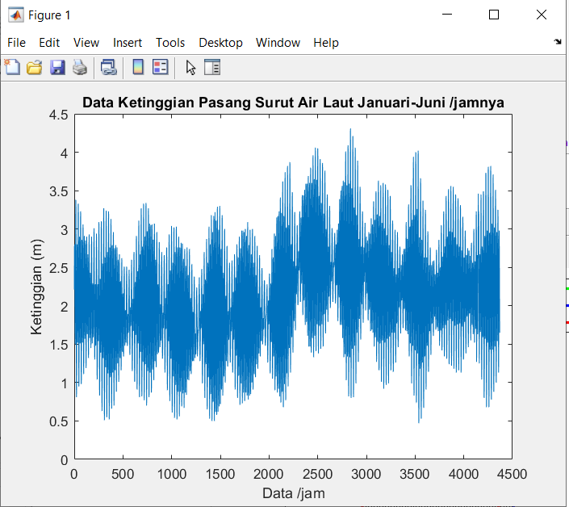
Memperoleh Data
Data Diperoleh dari PT BIG GO ID melalui website http://ina-sealevelmonitoring.big.go.id/. Adapun data yang diambil merupakan data pada stasiun Pasut Sendang Biru pada bulan januari hingga juni yang diambil datanya perjamnya.
Sehingga diperoleh sebanyak 4345 data perubahan ketingga pasang surut tiap jamnya sepanajng bulan Januari Hingga Juni.

Slide 7
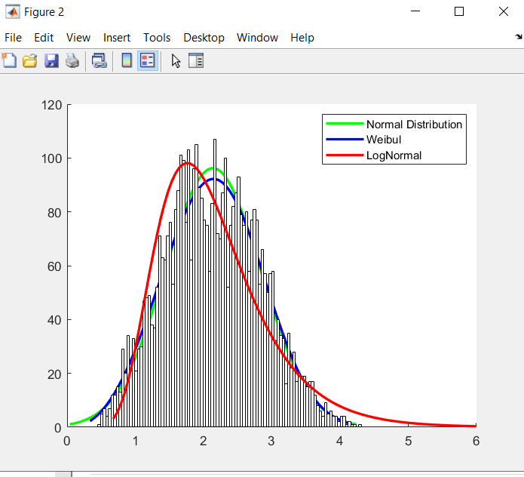
Uji Distribusi
Terlihat data sudah terdistribusi normal sehingga tidak diperlukan transformasi box cox.

Slide 8
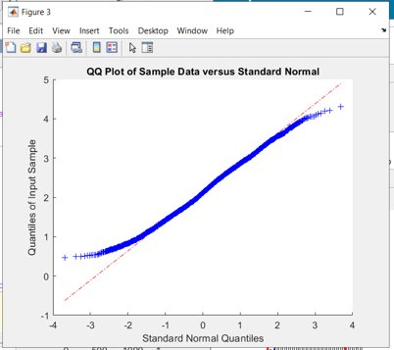
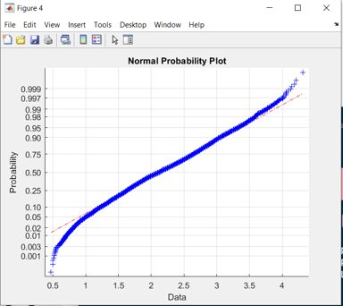
Distribusi normal
QQ Plot nya juga sudah mengikuti regresi linearnya begitu pula plot probabilatas normalnya.

Slide 9
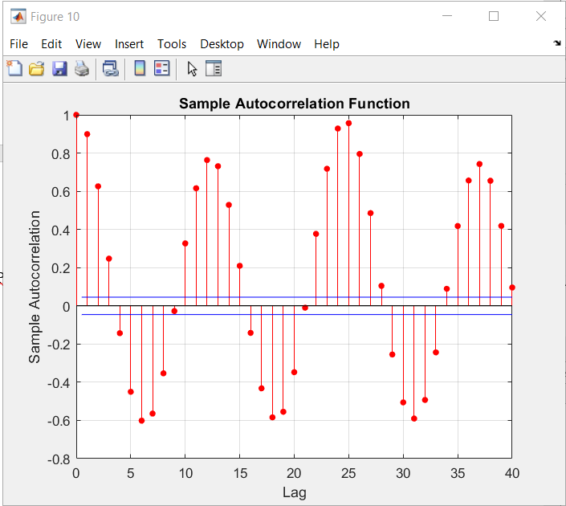
FUNGSI AUTOKORELASI
Untuk Fungsi Autokorelasinya terliahat periodik, dengan periodenya yaitu sebesar 12. Sehingga perlu dilakukan differensiasi. Dari sini juga dapat ditentukan bahwa modelling yang bagus menggunakan seasonal Arima

Slide 10
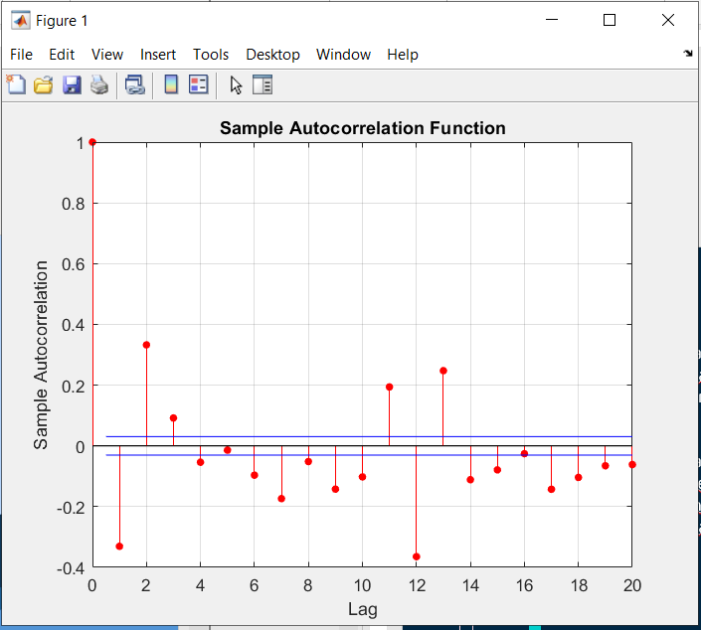
FUNGSI AUTOKORELASI
Setelah dideferensiaisi periode seasonal nya dan juga diferensiasi biasa sebanyak 1 kali, diperoleh hasil fungsi autokorelasi sebagai berikut.

Slide 11
Uji Zero Mean
Kemudian dengan bantuan Matlab menggunakan command zscore diperoleh zero mean error dari data barunya, yaitu 1.250955520704402e-17 bisa dikatakan 0.

Slide 12
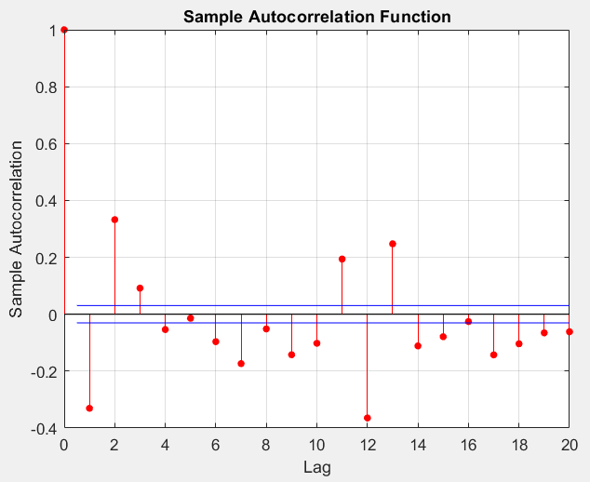
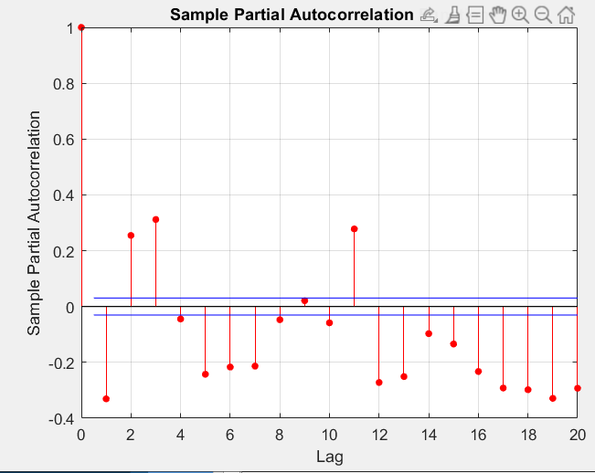
Menentukan Orde MA dan SA
Dari plot Autokorelasi dapat ditentukan orde Ma-nya, yaitu 2 sedangkan dari plot Partial Autokorelasinya dapat ditentukan orde Ar-nya yaitu 3.

Slide 13
Modelling Estimasi sARIMA
Sehingga pemodelan sArima dilakukan untuk varians orde 2 (0,1,2) untuk MA nya dan varians orde 3 (0,1,2,3) untuk Ar nya. Untuk memudahkan penulisan, ditabel dituliskan sebagai sARMA(p,q,P,Q).

Slide 14
Modelling Estimasi sARIMA
Model sARMA | AIC | BIC
0011 | -8959.2 | -8933.7
0111 | -10528 | -10496
0211 | -10629 | -10591
1011 | -10439 | -10407
1111 | -10509 | -10471
1211 | -10658 | -10613

Slide 15
Modelling Estimasi sARIMA
Model sARMA | AIC | BIC
2011 | -10572 | -10534
2111 | -10587 | -10543
2211 | -10659 | -10608
3011 | -10455 | -10411
3111 | -10624 | -10573
3211 | -10663 | -10605

Slide 16
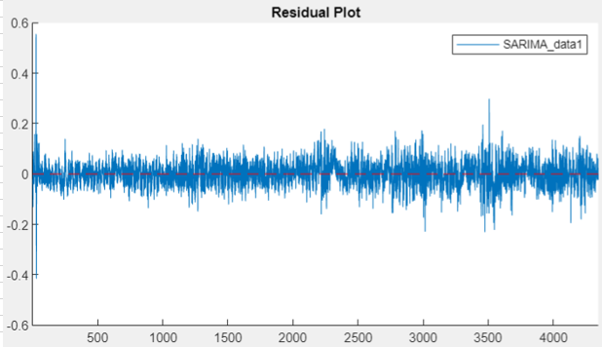
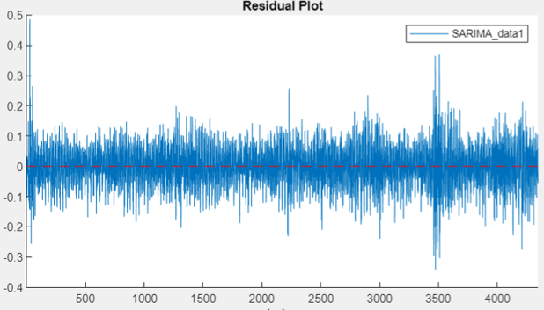
Modelling Estimasi sARIMA
Dari kedua model tersebut dilihat mana residual yang lebih sedikit sebagai berikut. Terlihat bahwa residualnya AIC terendah lebih bagus dibandingkan BIC terendah.
AIC terendah
BIC terendah

Slide 17
Modelling Estimasi sARIMA
Sehingga dipilih model sARIMA (3,0,2) (1,1,1)₁₂
$$\left(1−φ_{1}L−φ_{2}L^{2}−φ_{3}L^{3}\right)\left(1−Φ_{12}L^{12}\right)y_{t}=c+(1+θ_{1}L+θ_{2}L^{2})(1+Θ_{12}L^{12}) ε_{t}$$
Parameter | Value | Standard Error | t statistic | P-Value
Constant | 0.0002 | 0.0004 | 0.4388 | 0.6608
AR{1} | 2.0000 | 0.0136 | 146.7145 | 0
AR{2} | -1.4351 | 0.0238 | -60.2961 | 0
AR{3} | 0.2583 | 0.0133 | 19.4585 | 0.0000
SAR{12} | -0.9202 | 0.0047 | -194.9252 | 0
MA{1} | -1.1503 | 0.0100 | -1115.4191 | 0
MA{2} | 0.6838 | 0.0077 | 88.8500 | 0
SMA{12} | -0.0140 | 0.0149 | -0.9418 | 0.3463
Variances | 0.0026 | 0.000 | 64.3187 | 0

Slide 18
02
Perbandingan dan Pengujian

Slide 19
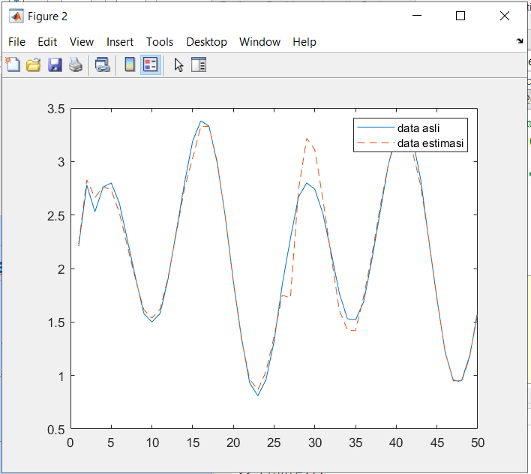
Membandingkan data Asli dengan Estimasi
Terlihat data estimasi sudah cukup mengikut data aslinya, apabila dihitung rmse diperoleh 5.1e-02 dimana sudah cukup kecil.

Slide 20
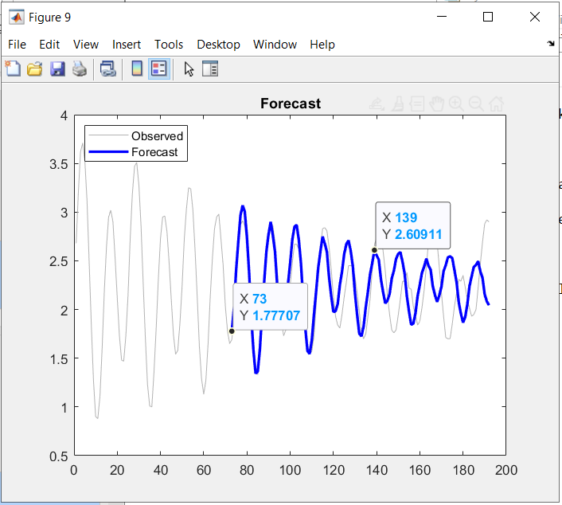
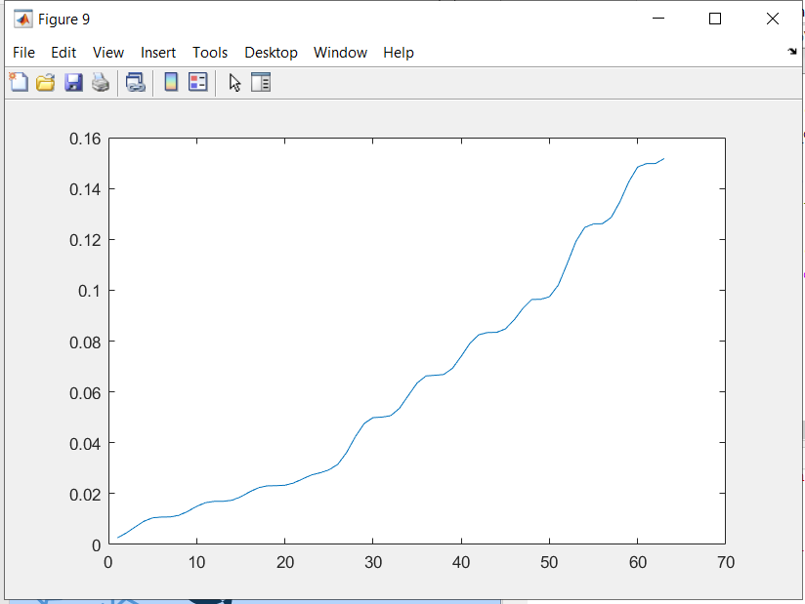
Pengujian Estimasi
Saat dilakukan pengujian, terlihat model arima tersebut dapat mengestimasi hingga 67 data dengan baik, dimana memiliki mean YMSE sebesar 0.0612. dimana berarti model ARIMA ini dapat mengestimasi hingga 67/24 = 2.8 hari kedepan.

Slide 21
3
Prediksi Energi Generator

Slide 22
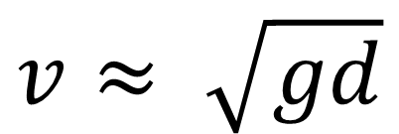
Untuk memperoleh hubungan Kecepatan Arus Ombak dan kedalaman laut diambil dari persamaan berikut.
$$v≈ \sqrt{gd}$$

Slide 23
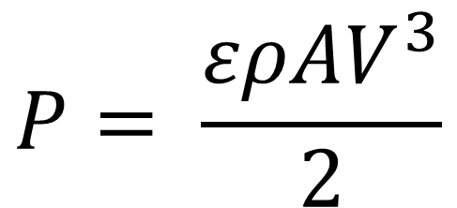
Untuk persamaan Daya yang diperoleh dari turbinnya menggunakan persaaam berikut.
$$P= \frac{ερAV^{3}}{2}$$

Slide 24
Untuk generatornya sendiri kita ambil spesifikasi penampang turbinnya sebesar 2.5m² dengan efisiensi 90%. Dan diletakkan pada kedalaman 5 meter. Dimana untuk parameter lainnya, seperti massa jenis air laut yaitu 1025 kg/m³.

Slide 25
Sehingga, apabila dihitung dalam bulannya, diperoleh hasil estimasi energi daya yang diperoleh dari 1 turbin sebagai berikut.
Model sARMA | Rata-rata Kedalaman Laut (m) | Daya (Watt)
Januari | 6.985323 | 673218.7
Februari | 6.856515 | 654683.7
Maret | 6.902705 | 661310.5
April | 7.529351 | 753377.6
Mei | 7.301749 | 719476.8
Juni | 7.231849 | 709170.1

Slide 26
Kesimpulan
Model Pasang Surut Air Laut dapat dimodelkan dengan pemodelan ARIMA (3,0,2)(1,1,1)₁₂. Dimana cukup akurat mengestimasi hingga 67 data ke depan atau setara 2.8 hari. Model ini sebenarnya dapat diperbaiki lebih baik dengan menambah range data yang ada. Range data ini dipengaruhi oleh siklus evolusi bulan,rotasi orientasi orbit bulan dan juga perubahan Panjang orbit. Sehingga untuk memperoleh estimasi yang lebih jauh, diperlukan data yang lebih banyak.
Pemodelan Pasang Surut ini dapat digunakan untuk memprediksi jumlah daya yang diperoleh dari suatu turbin, dengan mengkonversikankan ketinggian pasut ke kecepatan arus terlebih dahulu. Kemudian kecepatan tersebut dapat digunakan untuk mecari daya yang diperoleh dari suatu turbin

Slide 27
Daftar Pustaka
Nave, D. (2021, October 15). Velocity of Idealized Ocean Waves. Retrieved from HyperPhysics: http://hyperphysics.phy-astr.gsu.edu/hbase/watwav.html
Tidal Stream Generator. (2021, October 15). Retrieved from Alternative Energy Tutorials: https://www.alternative-energy-tutorials.com/tidal-energy/tidal- stream.html

Slide 28
Thanks!

